Slide 1


Slide 2
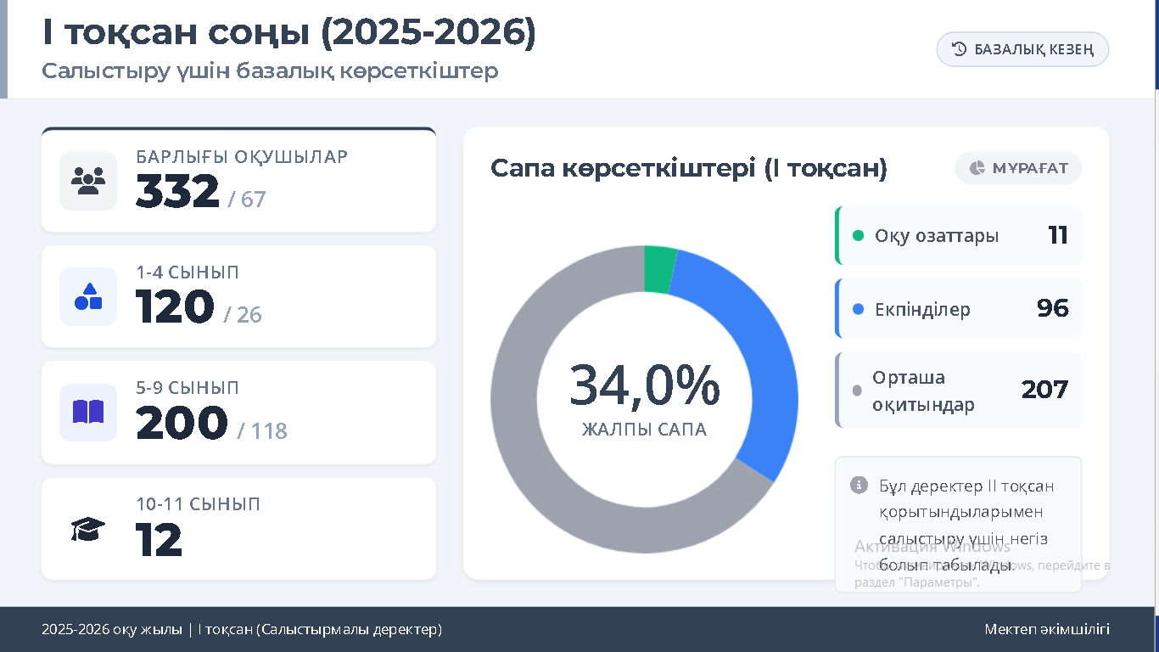

Slide 3
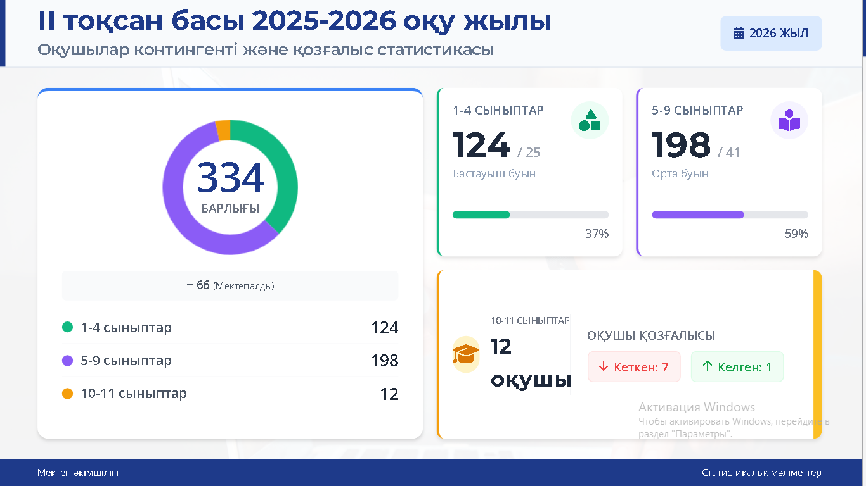

Slide 4
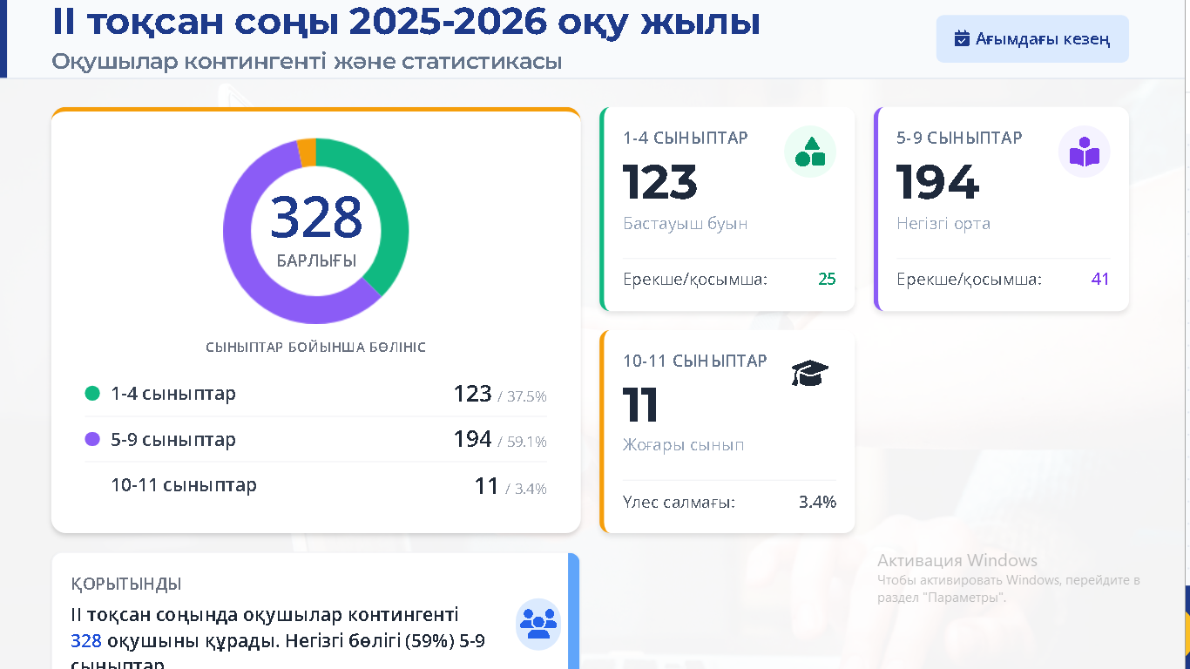

Slide 5
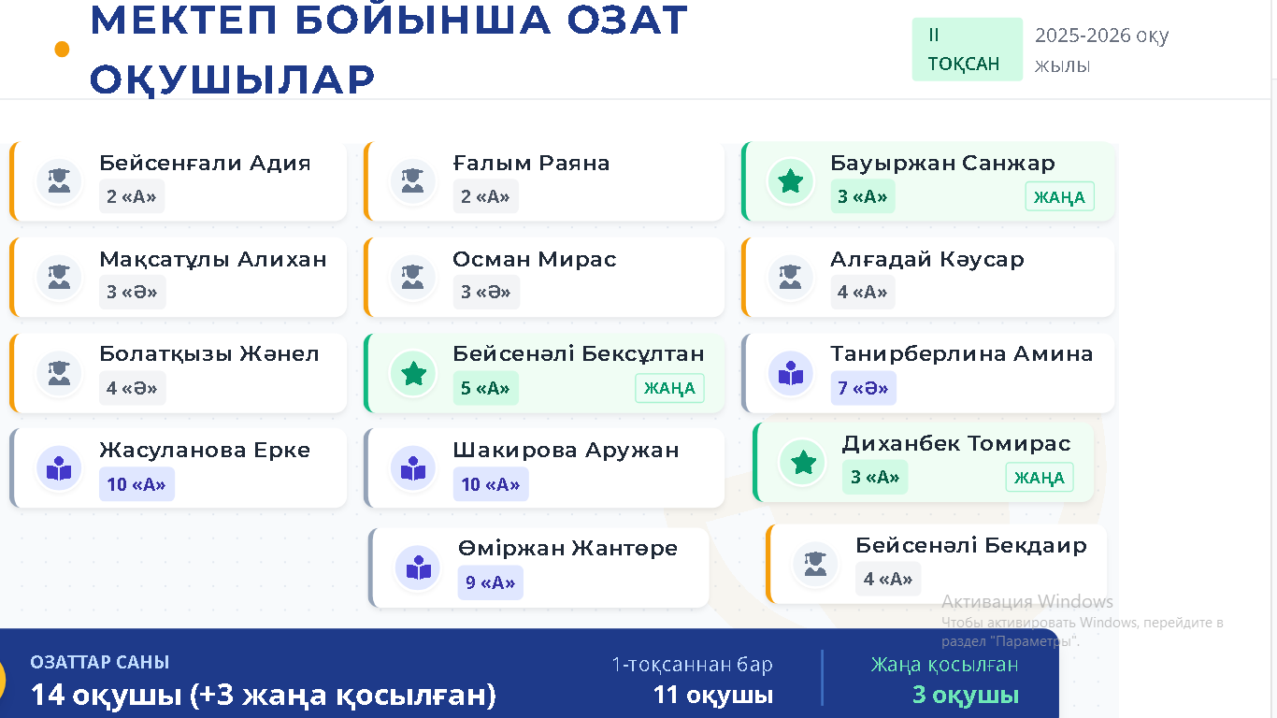

Slide 6
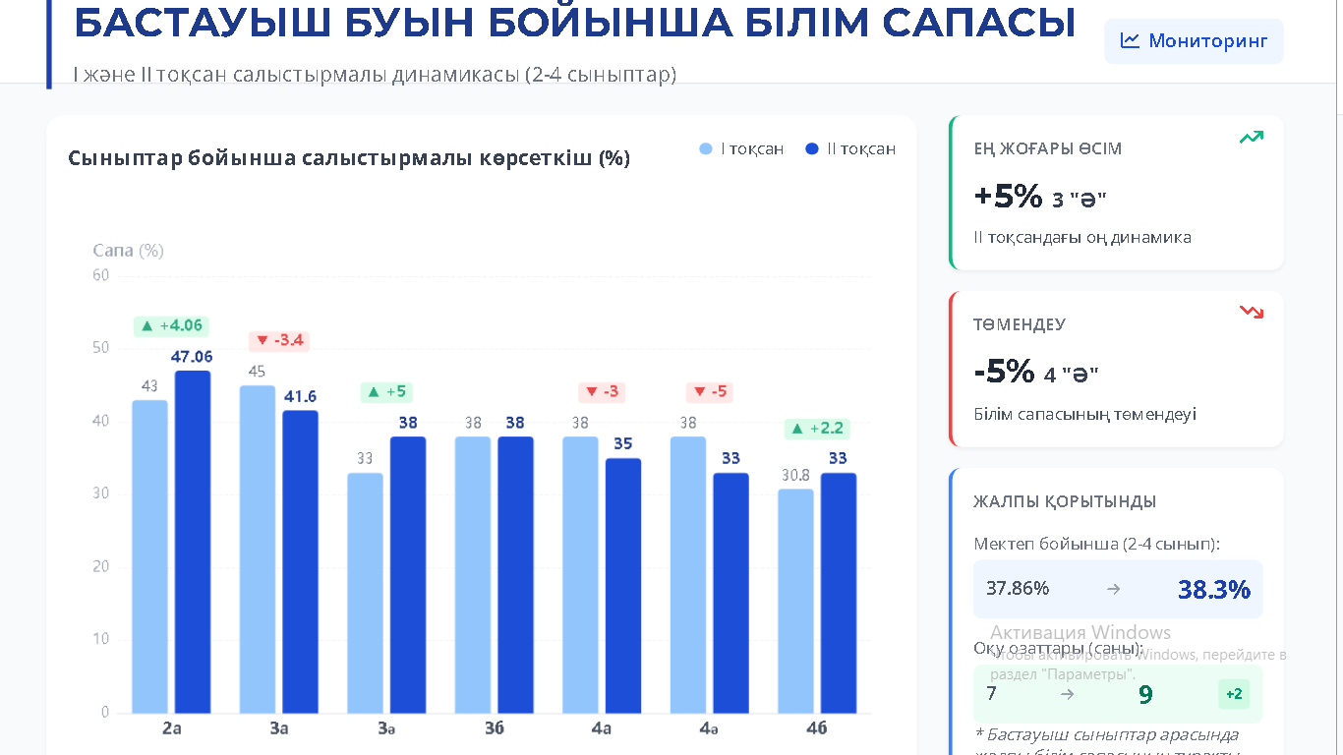

Slide 7
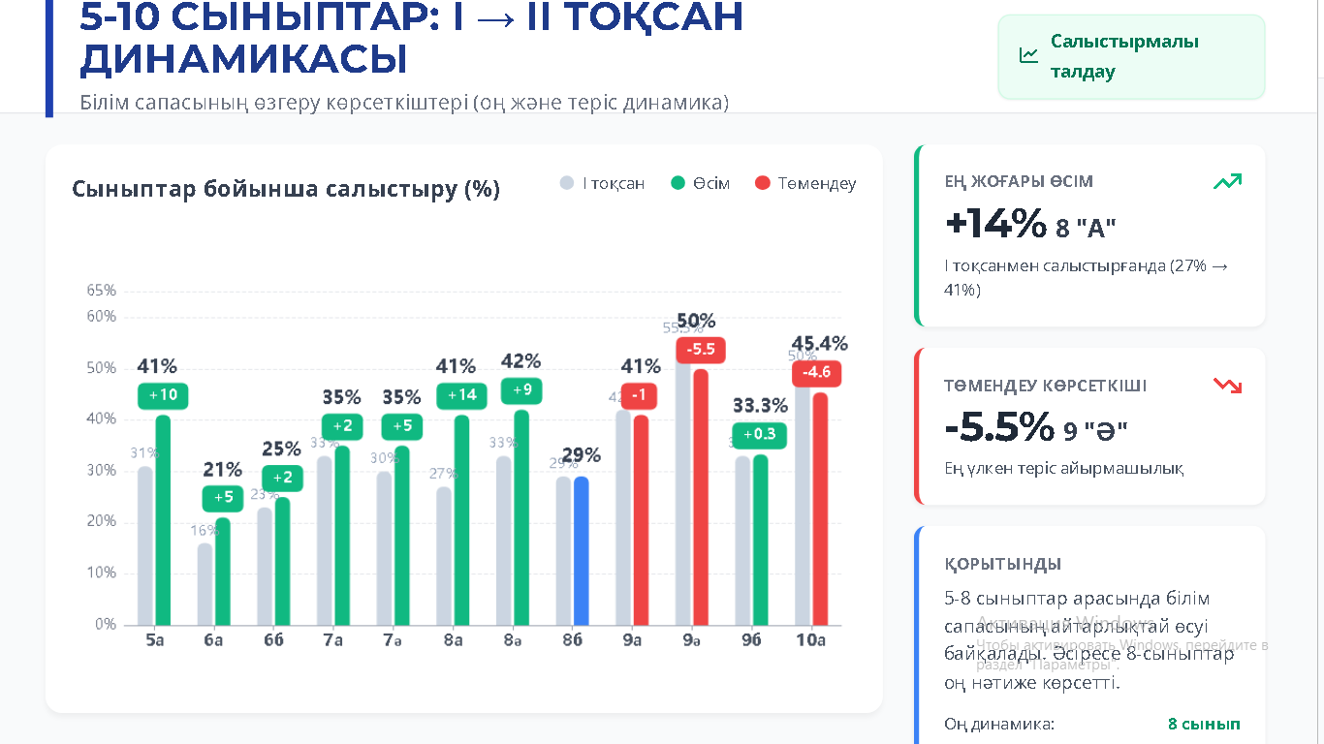

Slide 8
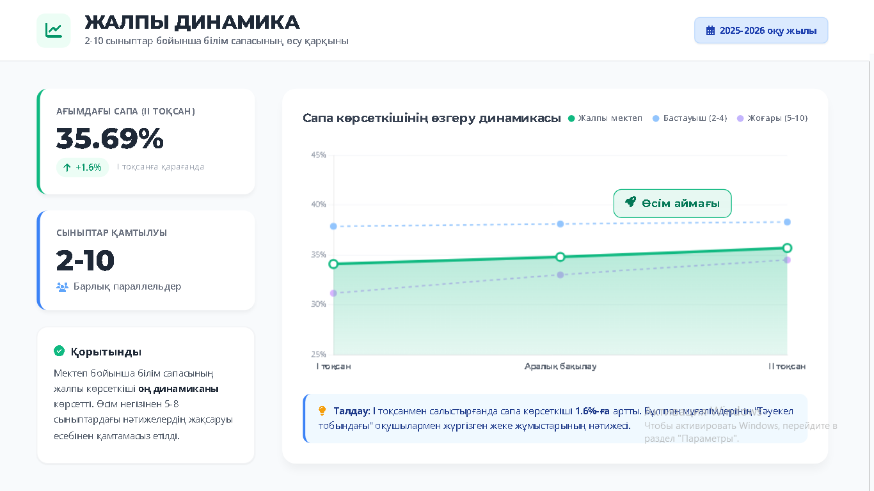

Slide 9
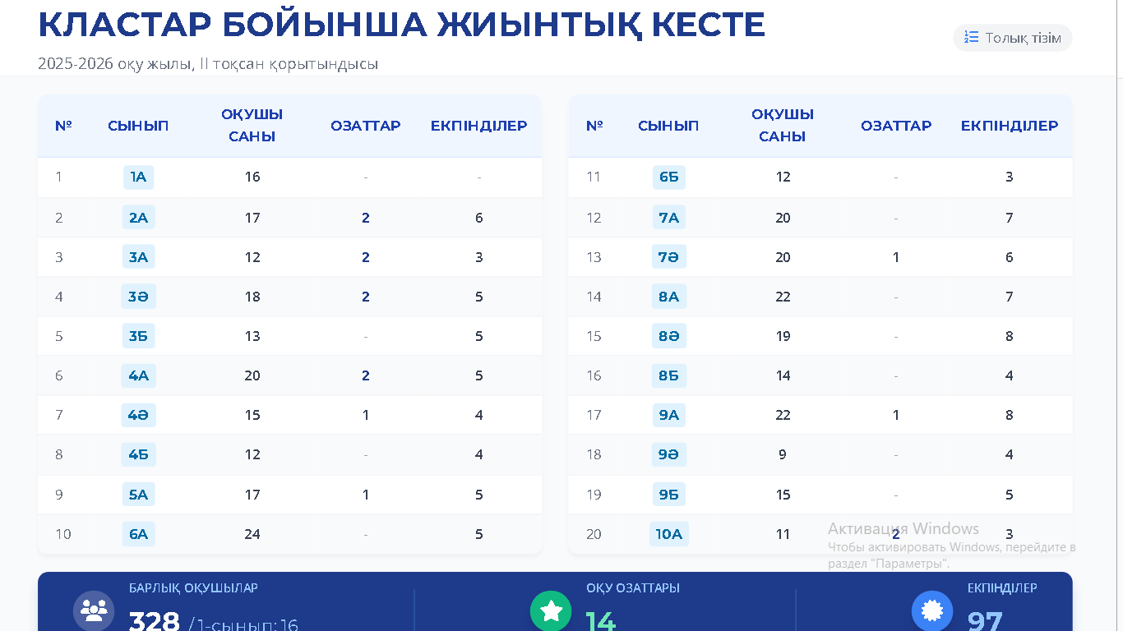

Slide 10
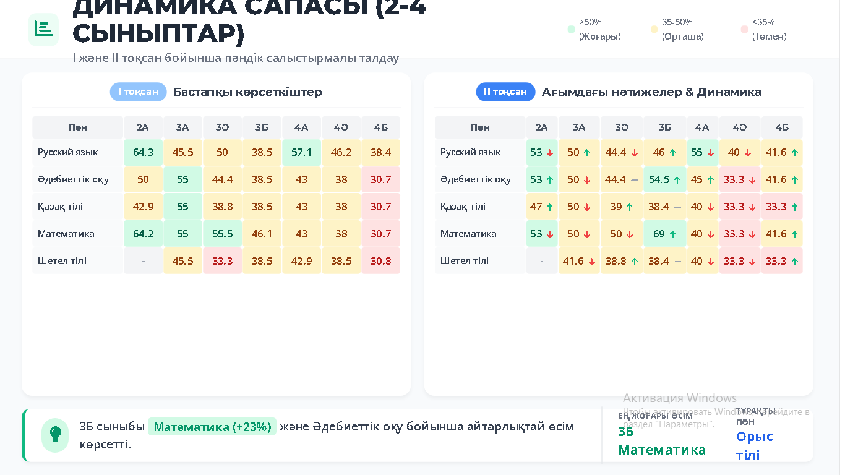

Slide 11
5-10
5-10 сыныптарда пән бойынша білім сапасы /
Качество знаний по предметам, 5-10 классы, 2-тоқсан
Классы Предметы | 5А | 6А | 6Б | 7А | 7Ә | 8А | 8Ә | 8Б | 9А | 9Ә | 9Б | 10 А
Қазақ тілі | 47,06 | 41,67 | 33,3 | 50 | 45 | 45,4 | 52,6 | 35,7 | 54,5 | 50 | 53.3 | 81,8
Қазақ әдеб. | 52,9 | 45,8 | 33,3 | 50 | 45 | 50 | 42,1 |  | 54,5 | 50 |  | 81,8
Орыс тілі | 47,1 | 25 | 25 | 40 | 45 | 40 | 52,6 | 28,6 | 54,5 | 50 |  | 72,7
Орыс әдебиеті |  |  | 25 |  |  |  |  | 35,7 |  |  | 53,3
Шетел тілі | 58,8 | 41,6 | 66,7 | 40 | 55 | 63,6 | 47,4 | 42,9 | 54,5 | 50 | 60 | 63,6
Қазақстан тарихы | 58,8 | 37,5 | 50 | 50 | 45 | 68,1 | 47 | 35,7 | 45,4 | 62,5 | 40 | 72,7
Дүниежүзі тарихы | 41,1 | 41,6 | 50 | 50 | 50 | 68 | 52,6 | 35,7 | 45,4 | 62,5 | 46,6 | 90,9
Құқық негіздері |  |  |  |  |  |  |  |  | 50 | 62,5 |  | 90,9
Математика/алгебра | 47 | 29,2 | 33,3 | 35 | 35 | 46 | 44,4 | 28,6 | 46 | 50 | 40 | 46
Геометрия |  |  |  | 35 | 35 | 46 | 44,4 | 28,6 | 46 | 50 | 40 | 46
Физика |  |  |  | 45 | 45 | 50 | 42,1 | 50 | 41 | 50 | 53 | 72
Химия |  |  |  | 45 | 55 | 41 | 40 | 29 | 54,5 | 62,5 | 47 | 81,8
Биология |  |  |  | 45 | 45 | 62,8 | 63,2 | 34 | 54,5 | 62,5 | 47 | 81,8
География/жаратылыст. | 41,2 |  | 25 | 45 | 50 | 45,5 | 47,4 | 64,3 | 45,5 | 62,5 | 60 | 72,7
информатика | 88,2 | 70,8 | 58,3 | 65 | 55 | 91 | 89,5 | 100 | 91 | 87,5 | 73,3 | 100

Slide 12
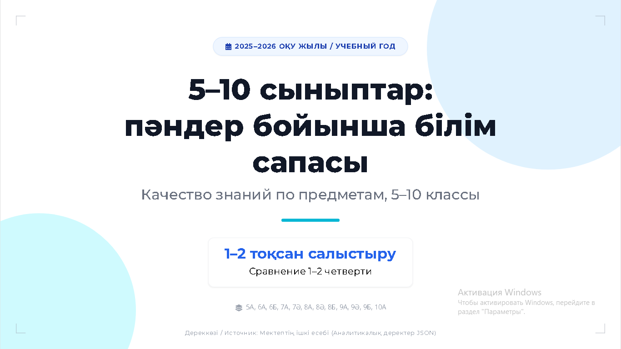

Slide 13
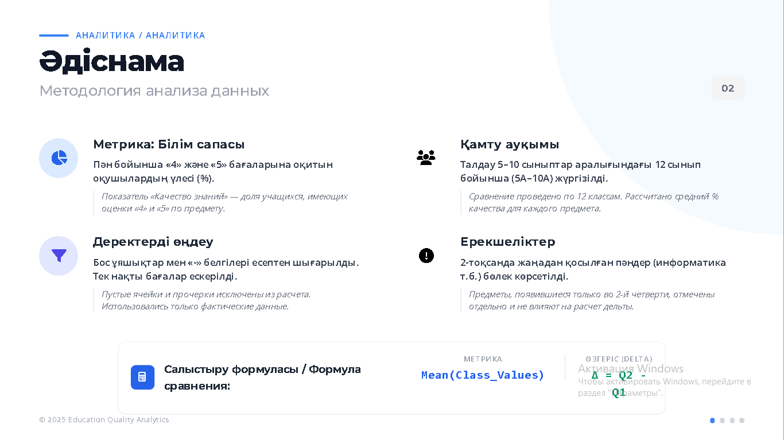

Slide 14
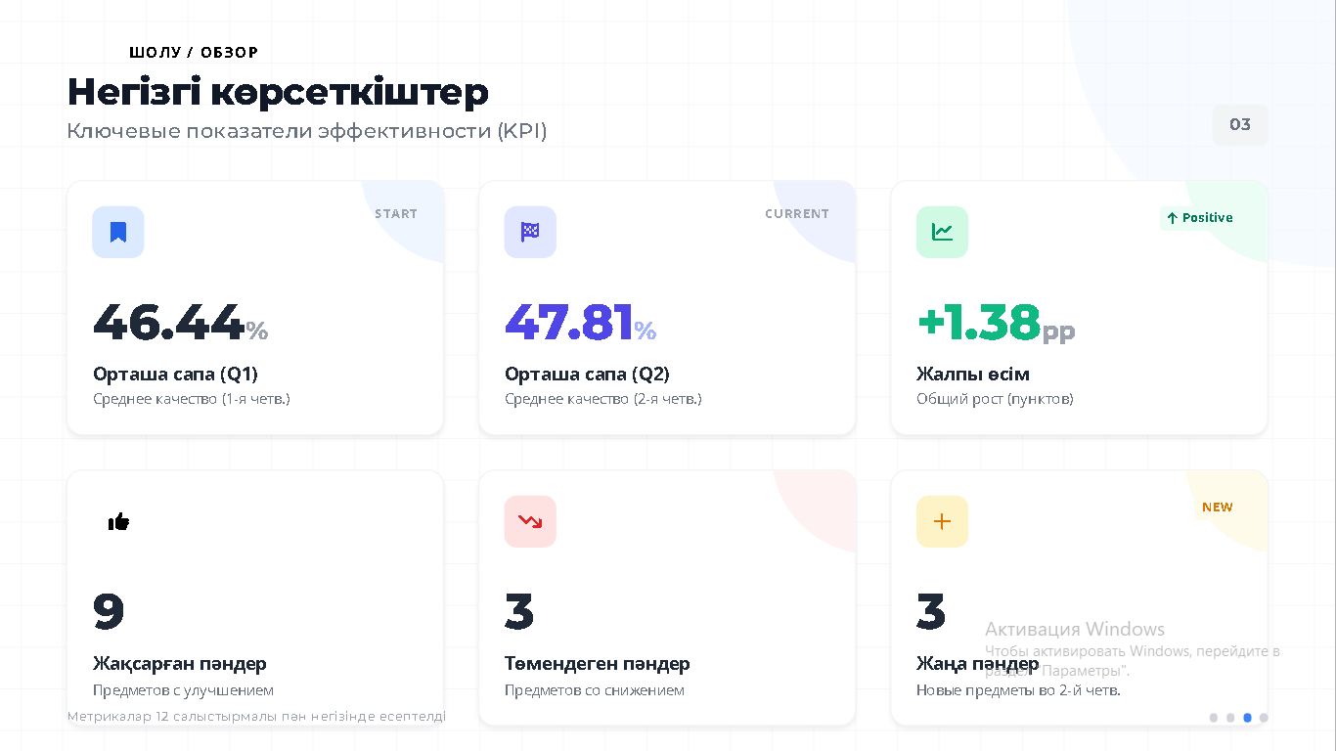

Slide 15
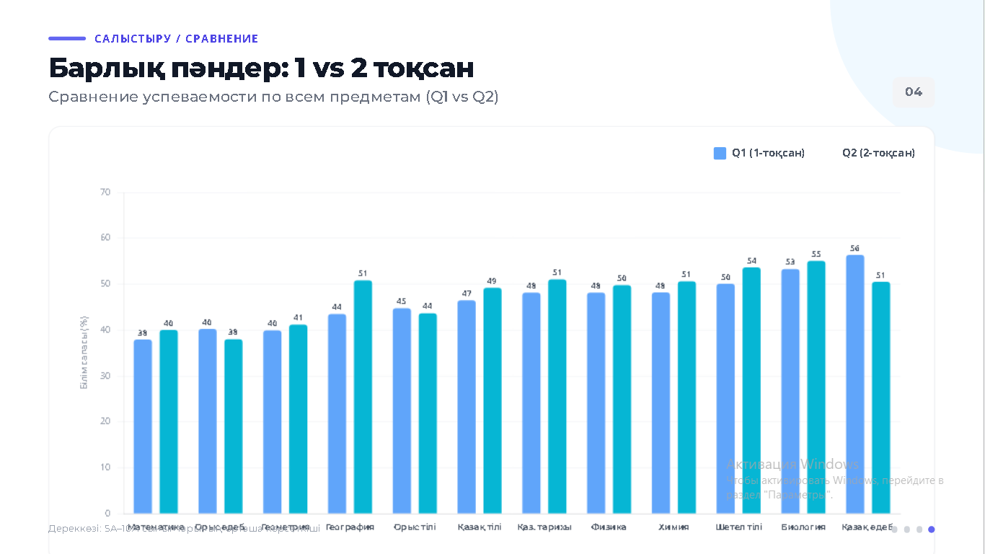

Slide 16
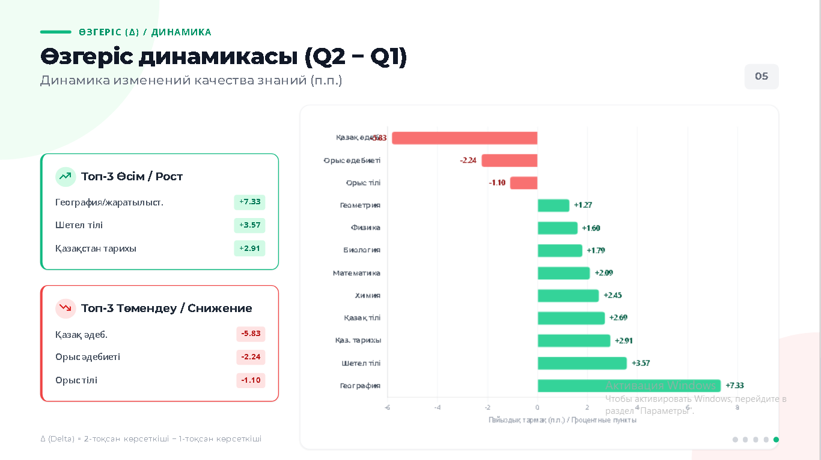

Slide 17
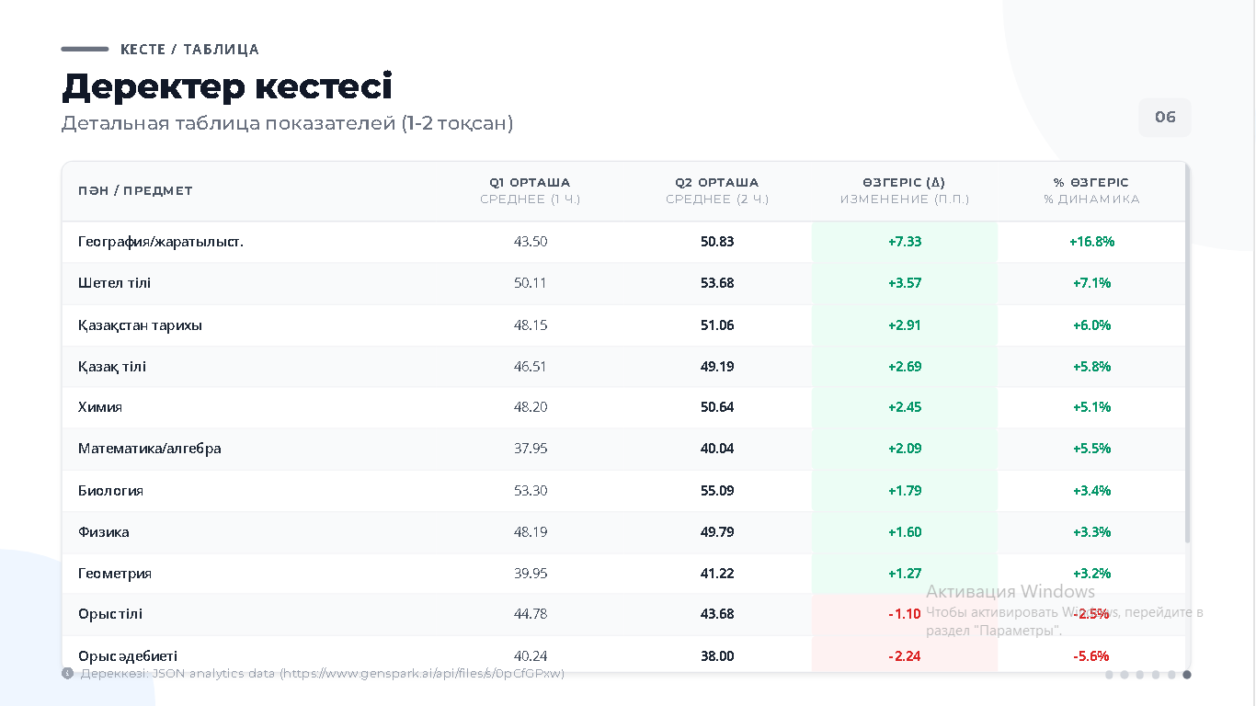

Slide 18
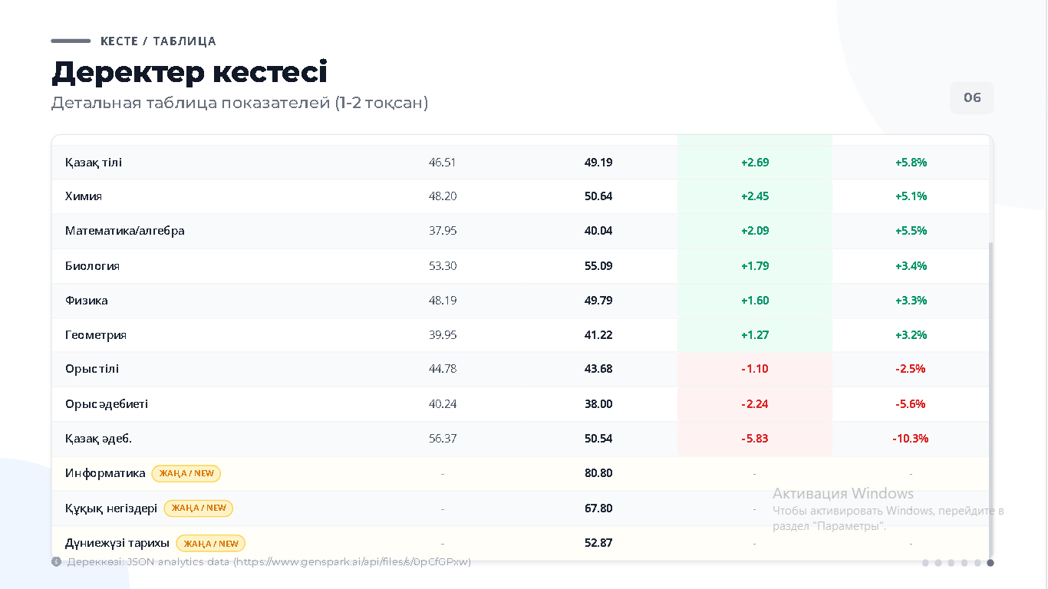

Slide 19
